Slide 1
Kunst (Algemeen)
VWO
2026

Slide 2
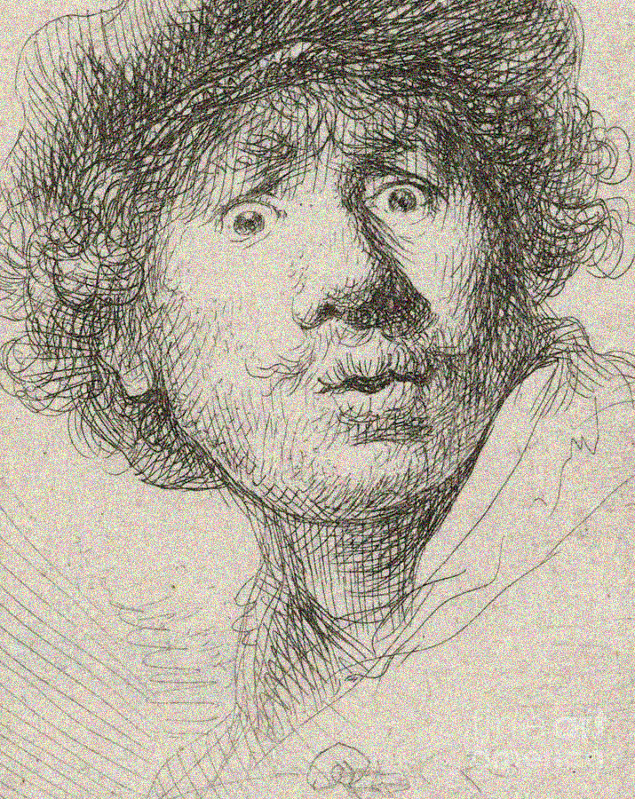
In dit spreekuur:
Korte schets van de onderwerpen
Verschillende soorten vragen – hoe pak je dit aan?
Oefenvragen
Laatste tips en tricks
Niet in dit spreekuur:
Syllabus doorspitten
Analyse vormgevingsaspecten (zie video vorig jaar)
Notes:
Kua met Koen of Youtube
Berlo op Youtube

Slide 3
Onderwerpen
Cultuur van de kerk van de 11e t/m 14e eeuw
Burgerlijke cultuur van de 17e eeuw
Cultuur van het Moderne in de eerste helft van de 20e eeuw
Massacultuur vanaf 1950
Disciplines
Beeldende kunst en vormgeving
Muziek
Dans
Drama
Film

Slide 4
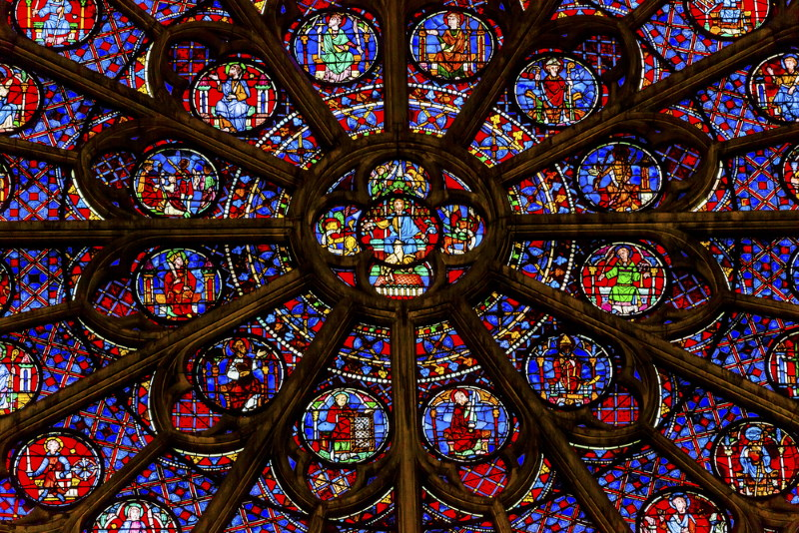
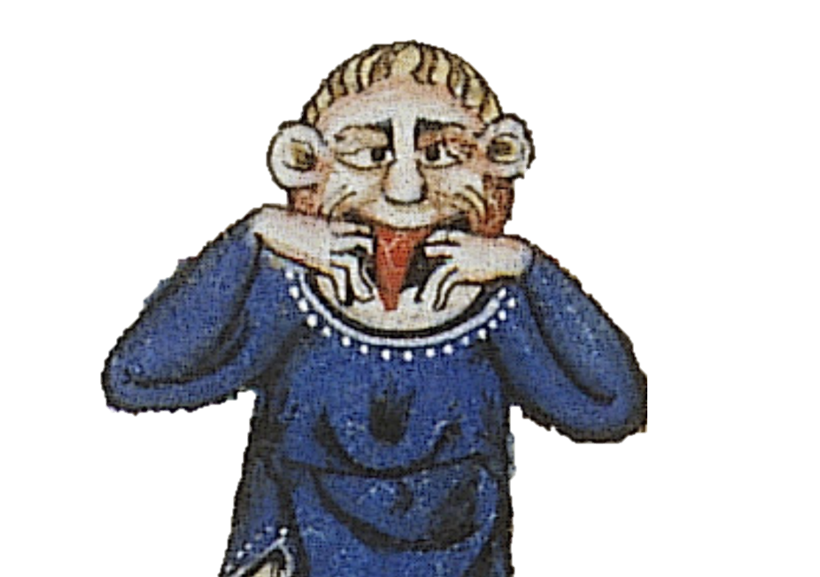
Cultuur van de kerk in één slide
De kerk en het Christendom staan centraal.
Kerk is aan de macht en kunst heeft een educatieve functie.
Kloosters met bijbehorende kunstproducten.
Standen: geestelijken – adel - boeren
Ontstaan en kenmerken Gotische Kerk.
Ontwikkeling muziek - Theater van binnen naar buiten de kerk
Wereldlijke kunst

Slide 5
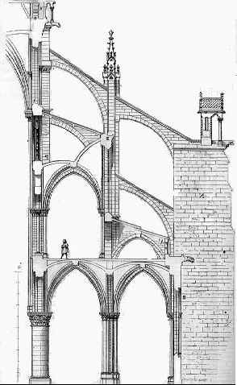
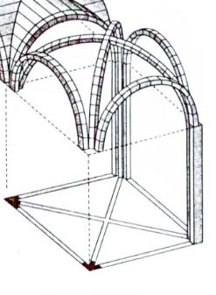
Kenmerken Gotische kerk:
Kruisribgewelf
Open koor
Glas in lood
Roosvenster
Zijbeuken
Torens zonder punt
Hoog middenschip
Dunne wanden
Pinakel
Luchtboog
Steunbeer

Slide 6
Cultuur van de kerk in één slide
De kerk en het Christendom staan centraal.
Kerk is aan de macht en kunst heeft een educatieve functie.
Kloosters met bijbehorende kunstproducten.
Standen: geestelijken – adel - boeren
Ontstaan en kenmerken Gotische Kerk.
Ontwikkeling muziek - Theater van binnen naar buiten de kerk
Wereldlijke kunst

Slide 7
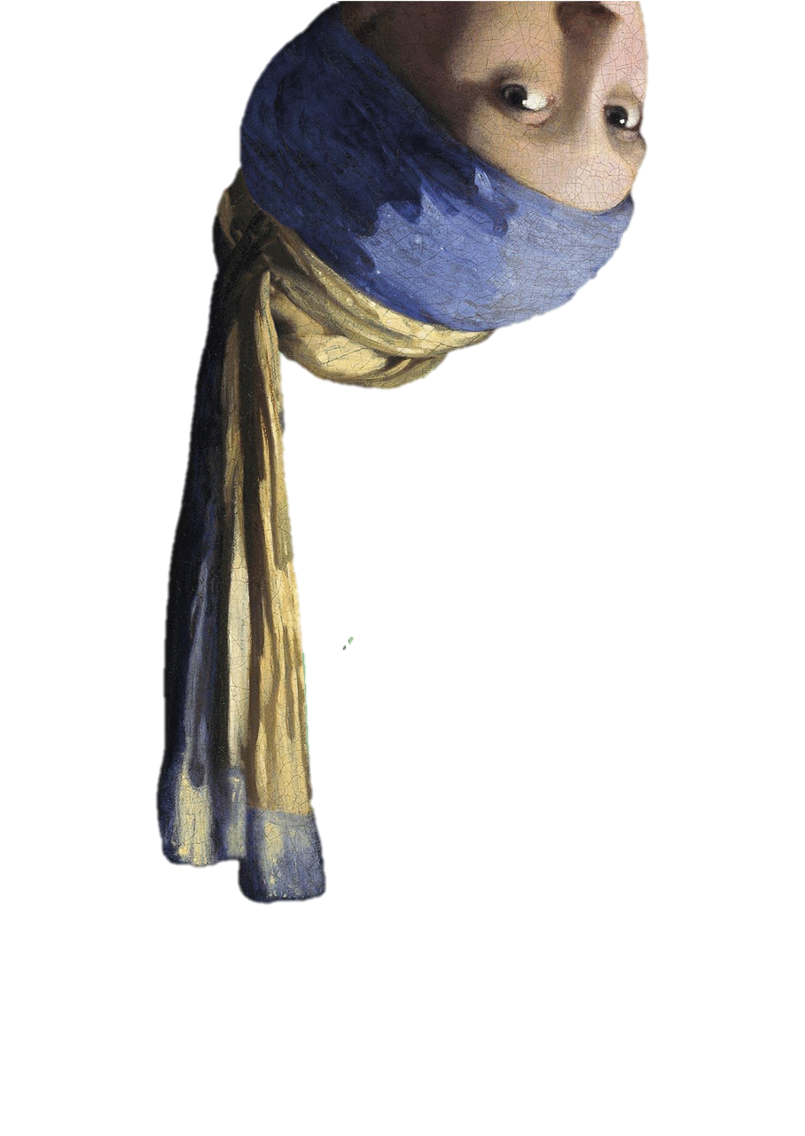
Burgerlijke cultuur in één slide
Macht van de burger in de Republiek → Burgerij belangrijkste opdrachtgever voor de kunst.
Calvinisme/ Splitsing Christendom
Amsterdam is het centrum van de wereld:
Beeldenstorm, afsluiting Schelde in Antwerpen,
Paleis op de dam
Kunst ter lering en ter vermaak (moraal / lachen als medicijn)
Rederijkers

Slide 8
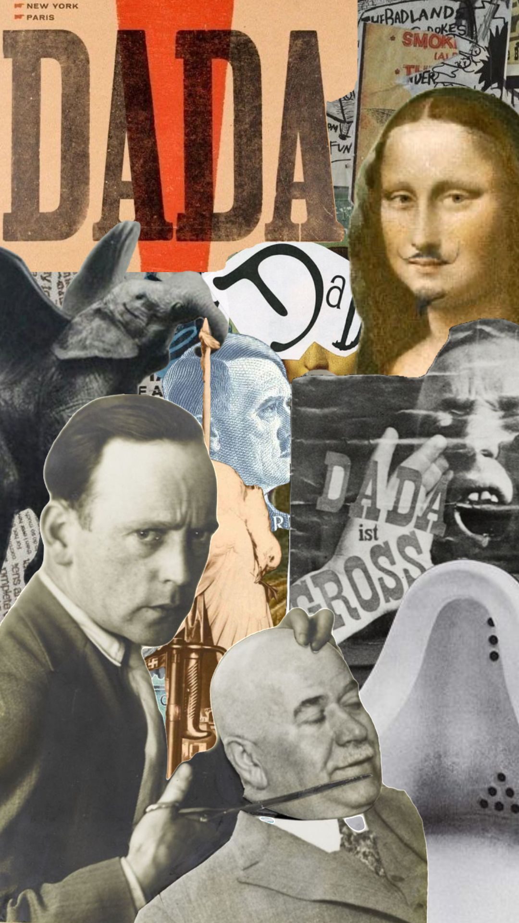
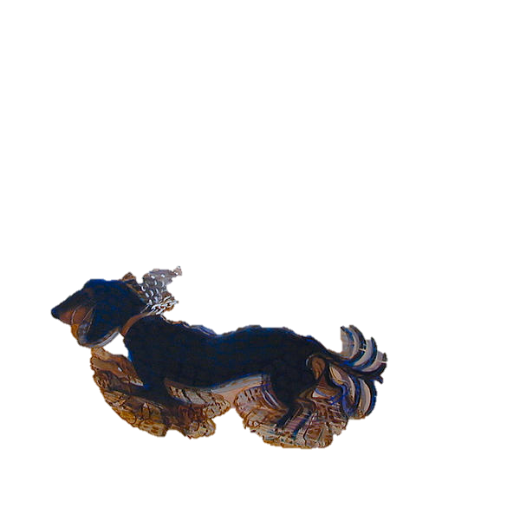
Moderne cultuur in één slide
Periode van vernieuwing in de kunst begin 20e eeuw
Nieuwe media: fotografie en film
Kunstenaars breken met tradities (avant-garde) expressie en abstractie
Gevoel – verstand – boodschap – vermaak
Tijd van emancipatie en experiment
(maar ook van twee wereldoorlogen)

Slide 9
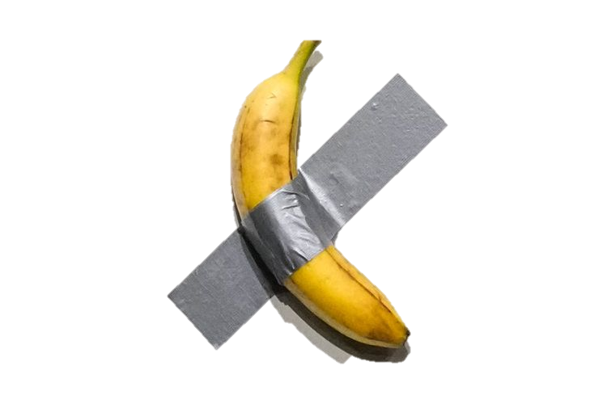

Massacultuur in één slide
Periode na WOII
Opkomst van de massamedia (bijv. televisie en internet) en massaconsumptie
Kunst en cultuur wordt toegankelijk voor iedereen en periode van globalisering
Engagement, activisme en subculturen
Grens tussen hoge en lage cultuur verdwijnt
Van popart tot postmodernisme

Slide 10
Kenmerken postmodernisme
Clichés en citeren:
bestaande beelden, vaak met humoristische draai en nieuwe context.
Werk is stilistisch onzuiver en vaak eclectisch.
Mengen van hoog en lage cultuur:
Er is geen duidelijk onderscheid meer tussen ‘hoge’ en ‘lage’ kunst
Kunst wordt vluchtiger en oppervlakkiger (‘anything goes’) .
Verwijzing naar Massacultuur:
Kunst/ kunstwerken bevatten letterlijk elementen uit de massacultuur
Cultuurrelativisme:
Grenzen van esthetiek en kunst worden verlegd. Kunstenaars beoordelen de cultuur op basis van zijn/haar eigen normen en waarden. Er gelden geen vastomlijnde regels meer in de kunst: alles kan en mag.

Slide 11
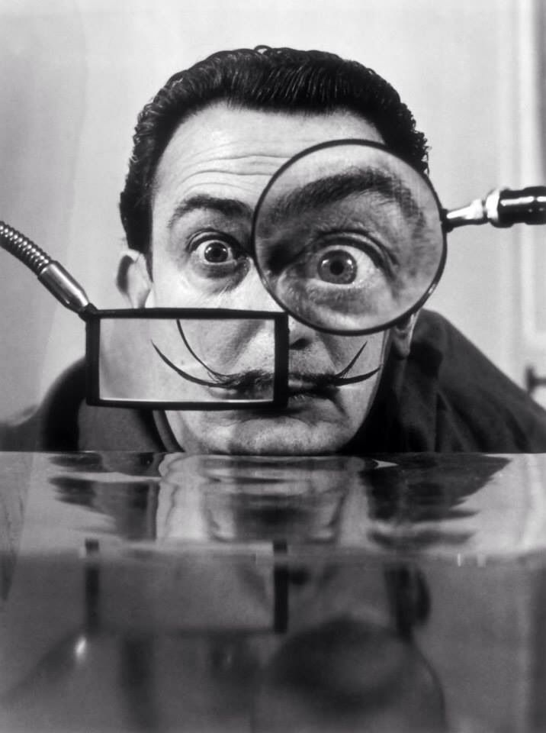
Vaardigheden toepassen:
Voorstelling: Wat is er te zien en/of te horen? → Beschrijvend!
Inhoud: Wat is het onderwerp, het verhaal, het thema, het idee of concept? Wat is de boodschap of (diepere) betekenis?
Vormgeving: Hoe wordt de voorstelling vormgegeven/afgebeeld door middel van beeld/ dans/spel/muziek/filmtechniek?
Materiaal/techniek (bij beeldend) of theatervormgeving (bij de podiumkunsten drama, dans, muziek): Waarmee, met welke materialen en technieken, wordt de voorstelling vormgegeven?

Slide 12
Vraag van leerling

Slide 13
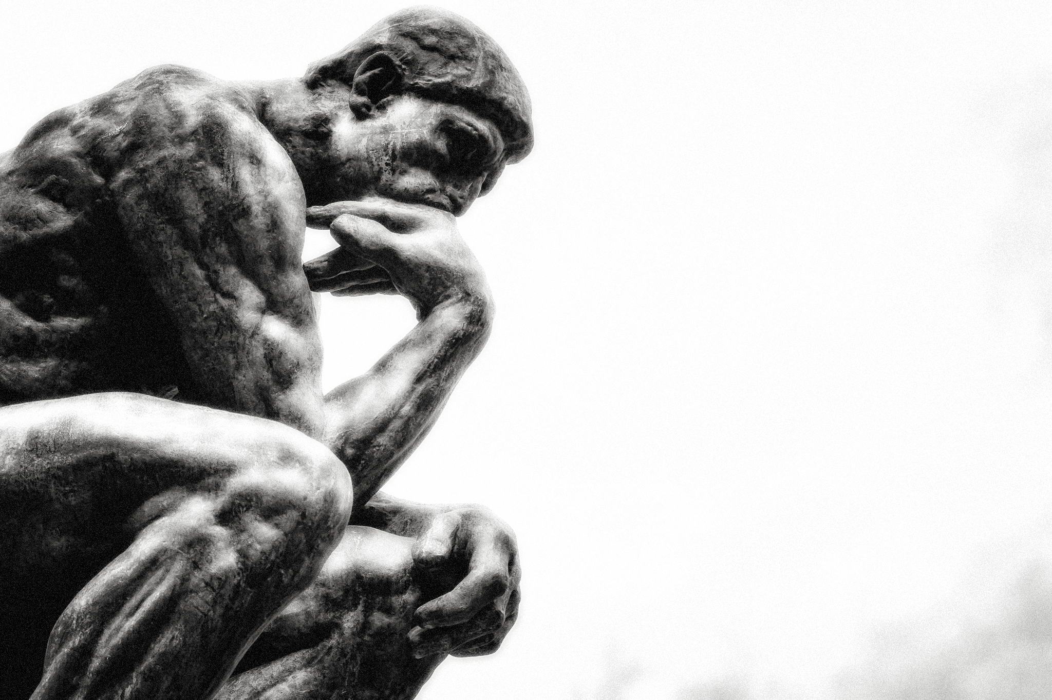
Signaalwoorden/ vraagtypes
Korte antwoorden (een zin)
Noem twee kenmerken van…
Geef drie voorbeelden van ….
Middellange antwoorden (twee zinnen, er zit een komma in je antwoord)
Beschrijf drie kenmerken van … die je terugziet in ….
Lange antwoorden (drie/ vier zinnen)
Leg uit aan de hand van drie aspecten ….
Verklaar waarom dit voorbeeld past bij …..

Slide 14
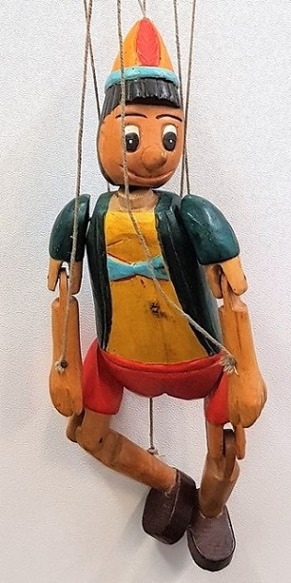

Voorbeeldvragen
In filmfragment 1 zie je een deel uit de dansvoorstelling Petroesjka uit 1911. Petroesjka wordt in zijn kamer opgesloten door de Magiër. Petroesjka danst hier een solo waarin verwezen wordt naar de bewegingstaal van een marionet. (afbeelding 1).
Beschrijf drie kenmerken van de bewegingstaal van een marionet die te zien zijn in deze solo. (3pt)

Slide 15
Beschrijf drie kenmerken van de bewegingstaal van een marionet die te zien zijn in deze solo. (3pt)
Petroesjka's bewegingen zijn hoekig / lijken op de beweging van scharnierende delen (bijvoorbeeld de verbinding tussen Petroesjka's bovenarm en onderarm).
Petroesjka heeft soms een onnatuurlijke lichaamshouding (bijvoorbeeld bij de schouders die vast lijken te zitten aan de romp of aan het einde van het fragment, waarin hij helemaal in elkaar gedoken met zijn hoofd en romp naar beneden ‘hangt’).
Petroesjka's vingers worden niet los bewogen / zijn handen zijn gestrekt (vanuit de polsen).
Petroesjka's bewegingen lijken te worden aangezet vanuit specifieke (eind)punten van het lichaam (handen, voeten, hoofd, schouders, middel), alsof de touwtjes van een marionet worden aangetrokken of losgelaten.
Petroesjka heeft soms snelle, herhalende bewegingen (van benen / polsen (handen) / van losse lichaamsdelen), alsof er aan een touwtje is getrokken en het lichaamsdeel los blijft door bewegen / na bewegen.
Petroesjka's lichaamsdelen lijken onafhankelijk van elkaar te bewegen, terwijl deze delen normaal afhankelijk van elkaar bewegen (bijvoorbeeld het gekantelde hoofd).
Petroesjka komt vanuit het niets (stil liggen) met zijn gehele lichaam met een ruk weer in beweging, alsof de touwtjes van een marionet ineens weer ter hand worden genomen.

Slide 16
In het fragment 2 zie je Patroeskja, die nog steeds in zijn kamer is. De magiër stuurt de Ballerina naar binnen.
In dit fragment wisselt de gemoedstoestand van Petroesjka. Hierin zijn drie fasen te onderscheiden:
- fase 1: Petroesjka is onzeker (vanaf 0.00 minuut) - fase 2: Petroesjka is blij (vanaf 0.17 minuut). - fase 3: Petroesjka is teleurgesteld (vanaf 0.38 minuut).
Beschrijf hoe in de muziek de gemoedstoestand van Petroesjka wordt uitgedrukt:
in fase 2 in toonhoogte
In fase 2 in ritme en
In fase 3 in ritme. (3pt)

Slide 17
In dit fragment wisselt de gemoedstoestand van Petroesjka. Hierin zijn drie fasen te onderscheiden:
- fase 1: Petroesjka is onzeker (vanaf 0.00 minuut) - fase 2: Petroesjka is blij (vanaf 0.17 minuut). - fase 3: Petroesjka is teleurgesteld (vanaf 0.38 minuut).
Beschrijf hoe in de muziek de gemoedstoestand van Petroesjka wordt uitgedrukt: - in fase 2 in toonhoogte - in fase 2 in ritme en - in fase 3 in ritme. (3pt)
Fase 2 toonhoogte: Petroesjka's blijheid wordt uitgedrukt in (een van de volgende):
Grote sprongen in de melodie (want er zijn zowel heel hoge als heel lage tonen).
Het (snelle, repeterende en) hoge motief in de begeleidingspartij.
De (hoge) tonen (in de melodie) die samenvallen met de accenten (rond 0.35 minuut).

Slide 18
In dit fragment wisselt de gemoedstoestand van Petroesjka. Hierin zijn drie fasen te onderscheiden:
- fase 1: Petroesjka is onzeker (vanaf 0.00 minuut) - fase 2: Petroesjka is blij (vanaf 0.17 minuut). - fase 3: Petroesjka is teleurgesteld (vanaf 0.38 minuut).
Beschrijf hoe in de muziek de gemoedstoestand van Petroesjka wordt uitgedrukt: - in fase 2 in toonhoogte - in fase 2 in ritme en - in fase 3 in ritme. (3pt)
Fase 2 ritme: Petroesjka's blijheid wordt uitgedrukt in (een van de volgende):
De kleine notenwaarden (korte tonen).
De accenten.
De hopfiguur (achtste punt zestiende, vanaf 0:25 minuut) / het 'huppelige' ritme.

Slide 19
In dit fragment wisselt de gemoedstoestand van Petroesjka. Hierin zijn drie fasen te onderscheiden:
- fase 1: Petroesjka is onzeker (vanaf 0.00 minuut) - fase 2: Petroesjka is blij (vanaf 0.17 minuut). - fase 3: Petroesjka is teleurgesteld (vanaf 0.38 minuut).
Beschrijf hoe in de muziek de gemoedstoestand van Petroesjka wordt uitgedrukt: - in fase 2 in toonhoogte - in fase 2 in ritme en - in fase 3 in ritme. (3pt)
Fase 3 ritme: Petroesjka's teleurstelling / verdriet wordt uitgedrukt in (een van de volgende):
Muzikale zinnen die eindigen.
De nadruk die ligt op lang aangehouden tonen.
Het onregelmatige ritme.
De accenten.

Slide 20
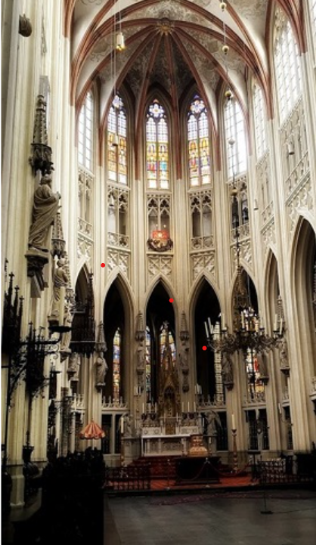
Rond 1370 startte de bouw van de Sint-Janskerk in Den Bosch. Het koor was het deel van de kerk dat als eerste werd gebouwd. Op afbeelding 1 zie je een foto van het interieur van het koor. Het werd uitgevoerd in de gotische bouwstijl.
(3pt) Noem drie kenmerken van gotische architectuur die zichtbaar zijn op afbeelding 1. Laat kleur buiten beschouwing
A: spitsbogen, kruisribgewelven, steunberen
B: spitbogen, open koor, pinakels
C: glas in lood, luchtbogen, skeletbouw
D: kruisribgewelven, skeletbouw, zijbeuken

Slide 21
Rond 1370 startte de bouw van de Sint-Janskerk in Den Bosch. Het koor was het deel van de kerk dat als eerste werd gebouwd. Op afbeelding 1 zie je een foto van het interieur van het koor. Het werd uitgevoerd in de gotische bouwstijl.
(3pt) Noem drie kenmerken van gotische architectuur die zichtbaar zijn op afbeelding 1. Laat kleur buiten beschouwing
A: spitsbogen, kruisribgewelven, steunberen
B: spitbogen, open koor, pinakels
C: glas in lood, luchtbogen, skeletbouw
D: kruisribgewelven, skeletbouw, zijbeuken

Slide 22
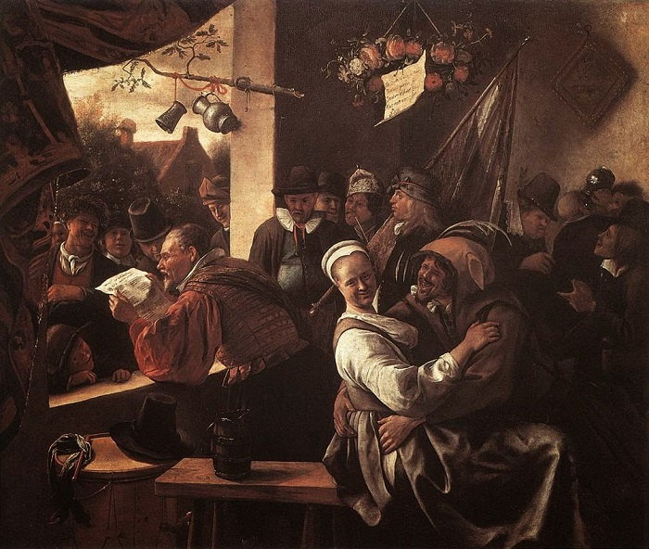
Op afbeelding 1 zie je een genrestuk van de Hollande schilder Jan Steen. Het schilderij staat bekend onder de titel De rederijkers – “In liefde vrij”. Aangenomen wordt dan Jan Steen zichzelf heeft afgebeeld op het schilderij. Hij bevindt zich buiten, in het publiek, en kijkt richting de beschouwer. Aan het begin van de zeventiende eeuw genoten rederijkers veel aanzien in de Republiek. In de tweede helft van de zeventiende eeuw daalde hun aanzien.
Kunsthistorische verschillen van mening over de houding van Jan Steen ten opzichte van de rederijkerscultuur. Volgens Mariët Westerman stond Steen kritisch tegenover de cultuur van de rederijkers.
Volgens Albert Heppner stond Steen positief tegenover de cultuur van de rederijkers en is het schilderij op afbeelding 1 mogelijk zelfs in opdracht van een rederijkerskamer gemaakt.
Leg op basis van de voorstelling uit dat Steen kritisch stond tegenover de rederijkerscultuur. Betrek een voorbeeld in je antwoord.
Leg op basis van de voorstelling uit dat Steen positief stond tegenover de rederijkerscultuur of leg uit dat het schilderij mogelijk zelfs een opdracht is. Betrek een voorbeeld in je antwoord. (2pt)

Slide 23
Kunsthistorische verschillen van mening over de houding van Jan Steen ten opzichte van de rederijkerscultuur. Volgens Mariët Westerman stond Steen kritisch tegenover de cultuur van de rederijkers.
Volgens Albert Heppner stond Steen positief tegenover de cultuur van de rederijkers en is het schilderij op afbeelding 1 mogelijk zelfs in opdracht van een rederijkerskamer gemaakt.
Leg op basis van de voorstelling uit dat Steen kritisch stond tegenover de rederijkerscultuur. Betrek een voorbeeld in je antwoord. (1pt)
De antwoorden moeten de volgende strekking hebben: Steen was kritisch, want (een van de volgende):
hij zet de rederijkerscultuur neer als losbandig / wellustig / gericht op drinken en/of plat vermaak. Dit blijkt bijvoorbeeld uit de rommelige, kroegachtige omgeving / de man die de vrouw betast / het drinken / het handelen of gokken / het neerzetten van de voordracht als amusant (in plaats van als hoogstaande taalkunst).
hij plaatst zichzelf op een (kritische) afstand. Dit blijkt uit het feit dat Steen zichzelf helemaal achteraan (in het publiek) heeft weergegeven.

Slide 24
Leg op basis van de voorstelling uit dat Steen positief stond tegenover de rederijkerscultuur. Betrek een voorbeeld in je antwoord. (1pt)
De antwoorden moeten de volgende strekking hebben Steen was positief (werkte in opdracht van), want (een van de volgende):
hij zet de rederijkers met zorg / op een positieve manier neer. Dit blijkt bijvoorbeeld uit de detaillering in de gezichten en/of fraaie kleding van de rederijkers, zoals bij de figuur die de voordracht houdt. (Dit kan opgevat worden als een in opdracht gemaakt portret.)
hij zet de meerderheid van het publiek zo neer dat het (al dan niet aandachtig) naar de rederijker lijkt te luisteren.
hij zet figuren die geen rederijker zijn / die zich niet met de voordracht bezighouden karikaturaal neer. Dit blijkt bijvoorbeeld uit de veelbetekenende mimiek van de man en de vrouw op de voorgrond.
hij geeft hier een morele les, zoals ook de rederijkers vaak doen. Dit blijkt bijvoorbeeld uit het wellustige gedrag dat wordt veroordeeld door het overduidelijk als fout gedrag neer te zetten. / Dit blijkt bijvoorbeeld uit de rederijker (die de voordracht houdt) die zich afkeert van de losbandige praktijken.
\

Slide 25
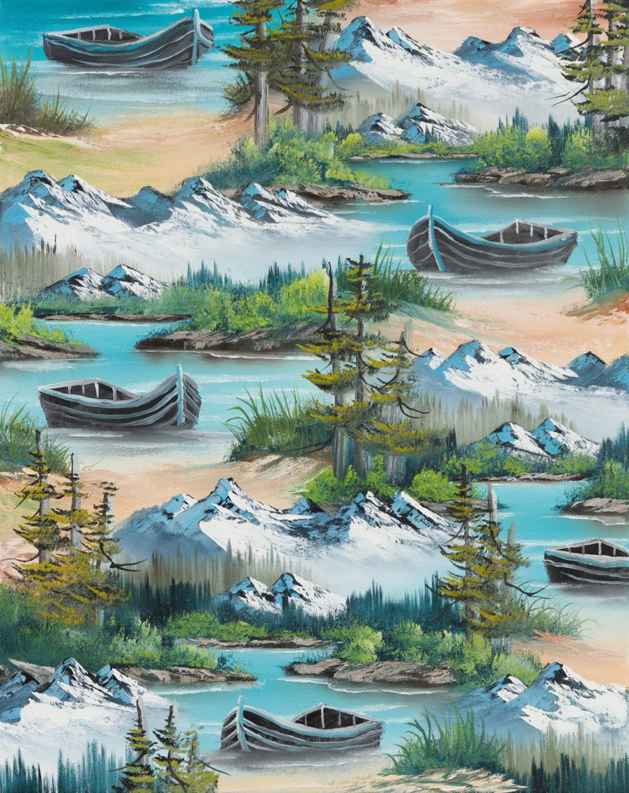
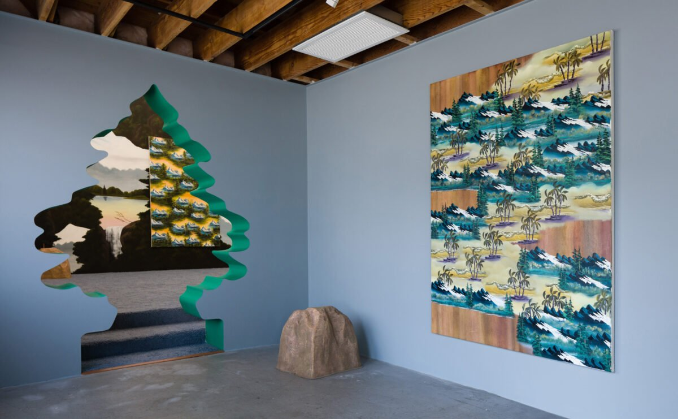
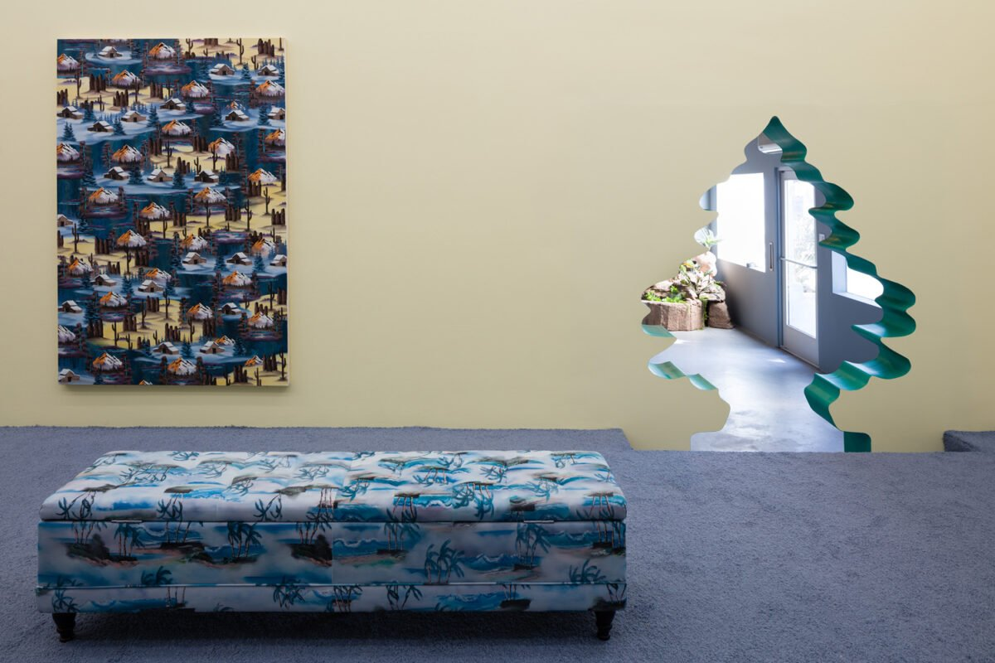
AFBEELDING 1
AFBEELDING 2
Op afbeelding 1, 2 en 3 zie je werk van de Britse kunstenaar Neil Raitt (1986). Raitt exposeert in galerieën die bekendstaan om hun vooruitstrevende opvatting over kunst.
In een interview gaf Rait aan dat hij het gebruik van de specifieke esthetiek van collega schilder Bob Ross in de context van hedendaagse kunst ziet als het spelen met de grens tussen hoge kunst en kitsch. Deze opvatting is kenmerkend voor het postmodernisme.
Noem nog drie kenmerken van het postmodernisme die zichtbaar zijn in het werk van Raitt EN geef voor elk kenmerk aan hoe het op deze installatie van toepassing is. (3pt)
AFBEELDING 3

Slide 26
AFBEELDING 1
AFBEELDING 2
Noem nog drie kenmerken van het postmodernisme die zichtbaar zijn in het werk van Raitt EN geef voor elk kenmerk aan hoe het op deze installatie van toepassing is. (3pt)
Kenmerken van het postmodernisme die zichtbaar zijn in het werk van Raitt (drie van de volgende):
Het gebruik van (stijl)citaten: Raitt citeert elementen uit Ross' werk / Raitt citeert werk uit de massacultuur (het werk van Ross).
Eclecticisme / stijlvermenging: Raitt maakt een combinatie van zowel naturalistische en/of geïdealiseerde en/of stripachtige weergaven van het landschap (zonder dat er één stijl dominant is).
De overschrijding van (technische / disciplinaire) grenzen: Raitt combineert schilderkunst, toegepaste kunst en ruimtelijk werk (allemaal in één werk).
Ironie: Raitt herhaalt motieven (van Ross), daardoor is het werk op te vatten als een commentaar op de herhaling / op het cliché (in het werk van Ross en zijn navolgers).
Spel / humor: Raitt voert motieven / beeldelementen (absurd) ver door, daardoor wordt de installatie speels / humoristisch. (Bijvoorbeeld: de doorgang in de vorm van een boom geeft zicht op een wand die gedecoreerd is met 'landschapsvlekken' en aan deze wand hangt weer een landschapsschilderij.)
AFBEELDING 3

Slide 27
AFBEELDING 1
AFBEELDING 2
Noem nog drie kenmerken van het postmodernisme die zichtbaar zijn in het werk van Raitt EN geef voor elk kenmerk aan hoe het op deze installatie van toepassing is. (3pt)
Originaliteit hoeft niet meer in het postmodernisme, en daarom mogen clichés gebruikt worden zoals de verwijzingen naar de landschappen van Bob Ross in de patronen van de stoffen. Stijl-citaten/verwijzingen naar het werk van Ross zijn zichtbaar aanwezig.
Er is sprake van een vermening van beeldtalen: die van de kunst (installatie) en van de massacultuur, waarbij herkenbare afbeeldingen, veel herhalingen en technische reproductiemogelijkheden gebruikt zijn om motieven te maken van de landschappen van Bob Ross
Complexiteit en tegenspraak: In het werk van Raitt zie je een scala aan verschillende soorten afbeeldingen/beelden waarin de natuur terugkomt. Zowel in de patronen op de stoffen als in de uitsnede van de boom (doorkijkje). Daarbij worden verschillende stijlen, functies en verwijzingen gecombineerd die tot een complex beeld leiden waarin niet één overkoepelende stijl gehanteerd is.
AFBEELDING 3

Slide 28
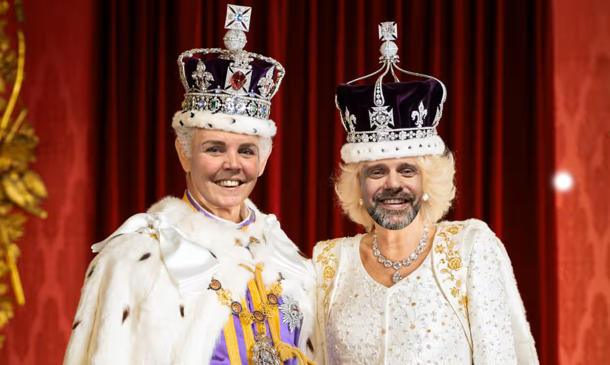
Let op bij analysevragen!
Beschrijf de bron objectief en volledig: alsof je docent de bron niet voor zich heeft.
Dus op de vraag ‘hoe kun je zien dat Dieuwertje en/of Sjoerd van koninklijken bloede zijn?
Antwoord je niet:
‘Ze hebben veel rijkdom en macht. Of dure kleding en sieraden.’
maar:
‘Ze dragen beiden een kroon, hierdoor kun je zien dat het een koning en koningin zijn. Of ‘Dieuwertje draagt een mantel, dit kledingstuk hoort bij een koning.

Slide 29
Laatste tips
Neem je woordenboek morgen mee!
Nummer je argumenten en lees je antwoord terug: heb ik volledig antwoord gegeven op de vraag (noem versus leg uit, verklaar of beschrijf).
Neem de begrippen omtrent vormgeving nog even door.
Er zitten geen valkuilvragen in het examen, denk niet te moeilijk, soms is het echt zo voor de hand liggend als je denkt.
Wiebel af en toe met je tenen tijdens het examen of trek een gekke bek.
Ontspan nog even en ga op tijd slapen.

